Slide 1


UBND QUẬN LONG BIÊN TRƯỜNG MẦM NON HỒNG TIẾN
LĨNH VỰC PHÁT TRIỂN NHẬN THỨC
LQVH: Truyện “Chú đỗ con”
Lứa tuổi: Mẫu giáo nhỡ (4-5 tuổi)
Giáo viên: Nguyễn Nhung

Slide 2

Cô kể lần 1: Cô kể truyện diễn cảm và hỏi trẻ tên truyện.

Slide 3
Cô kể lần 2: Cô kể truyện bằng hình ảnh

Slide 4
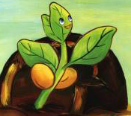
Truyeän: Chuù Ñoã Con

Slide 5
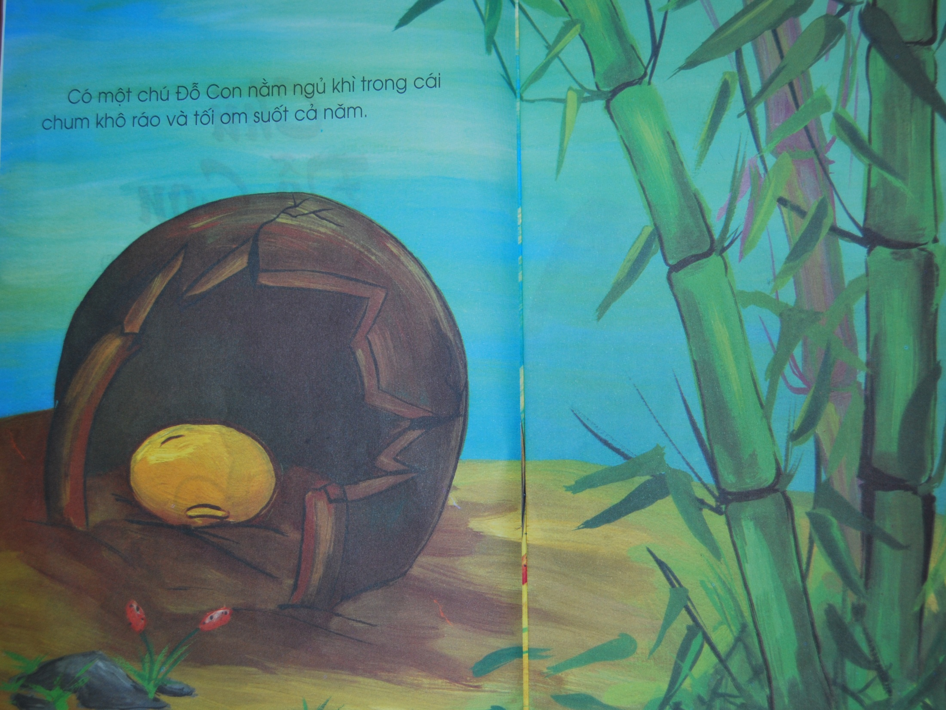

Slide 6
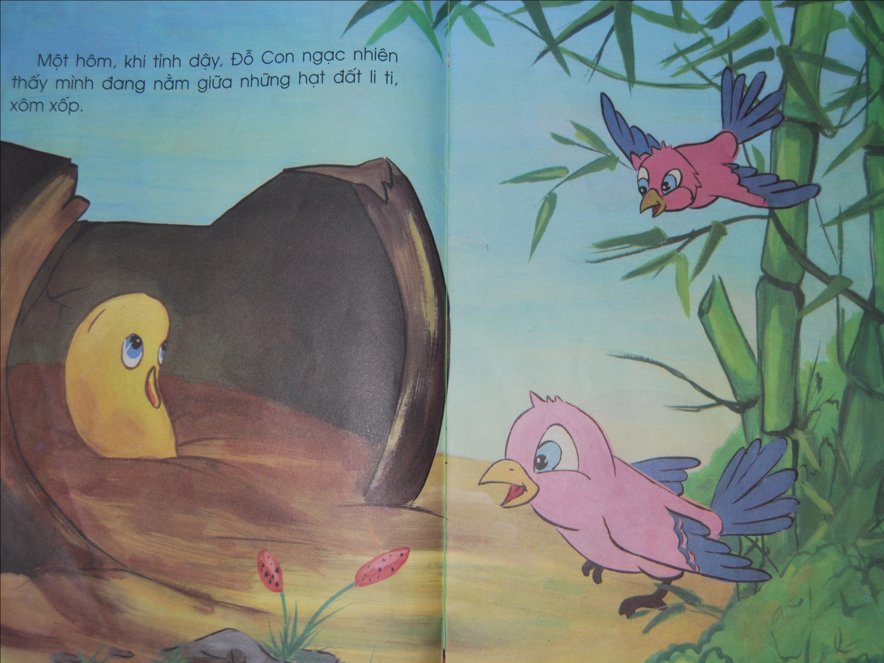

Slide 7
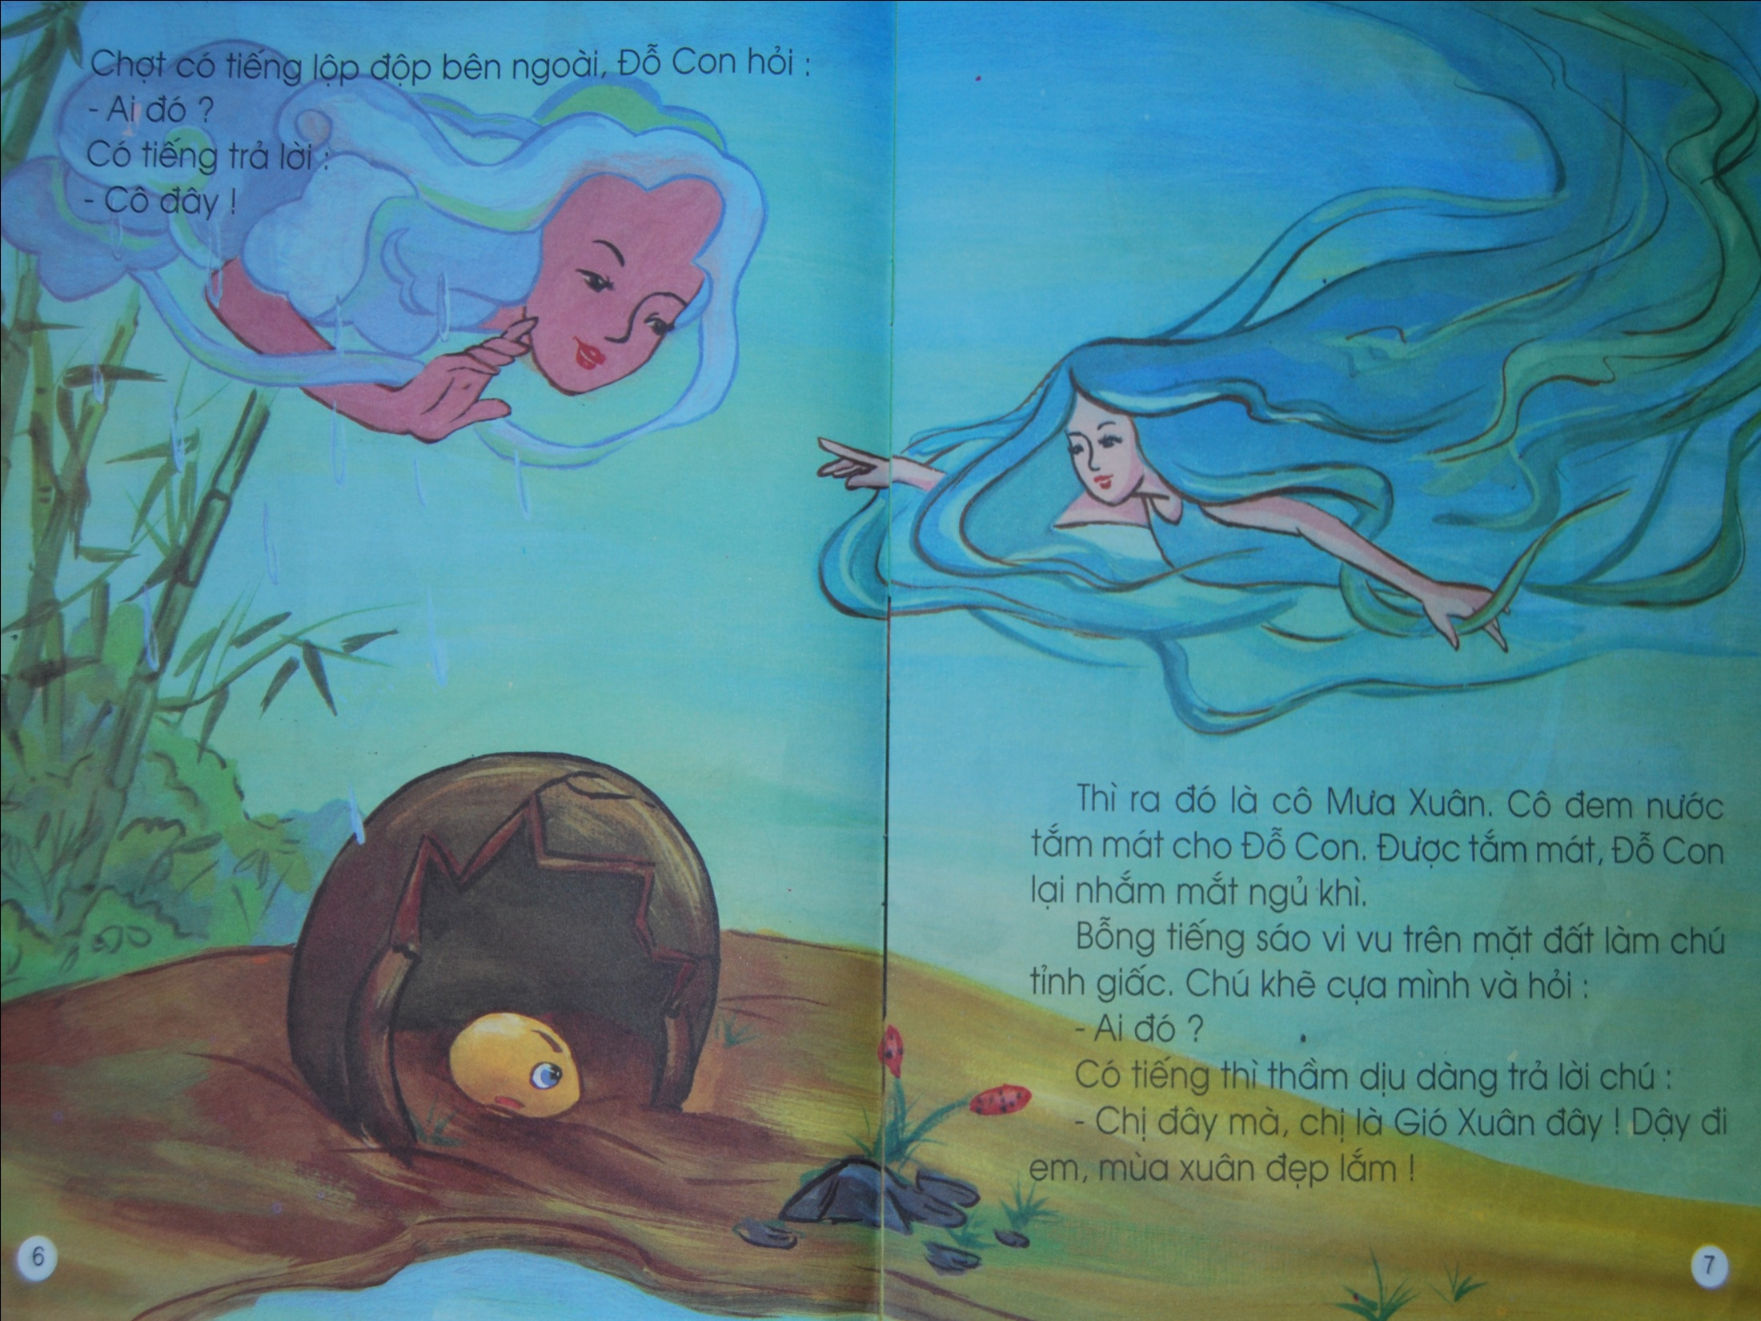

Slide 8
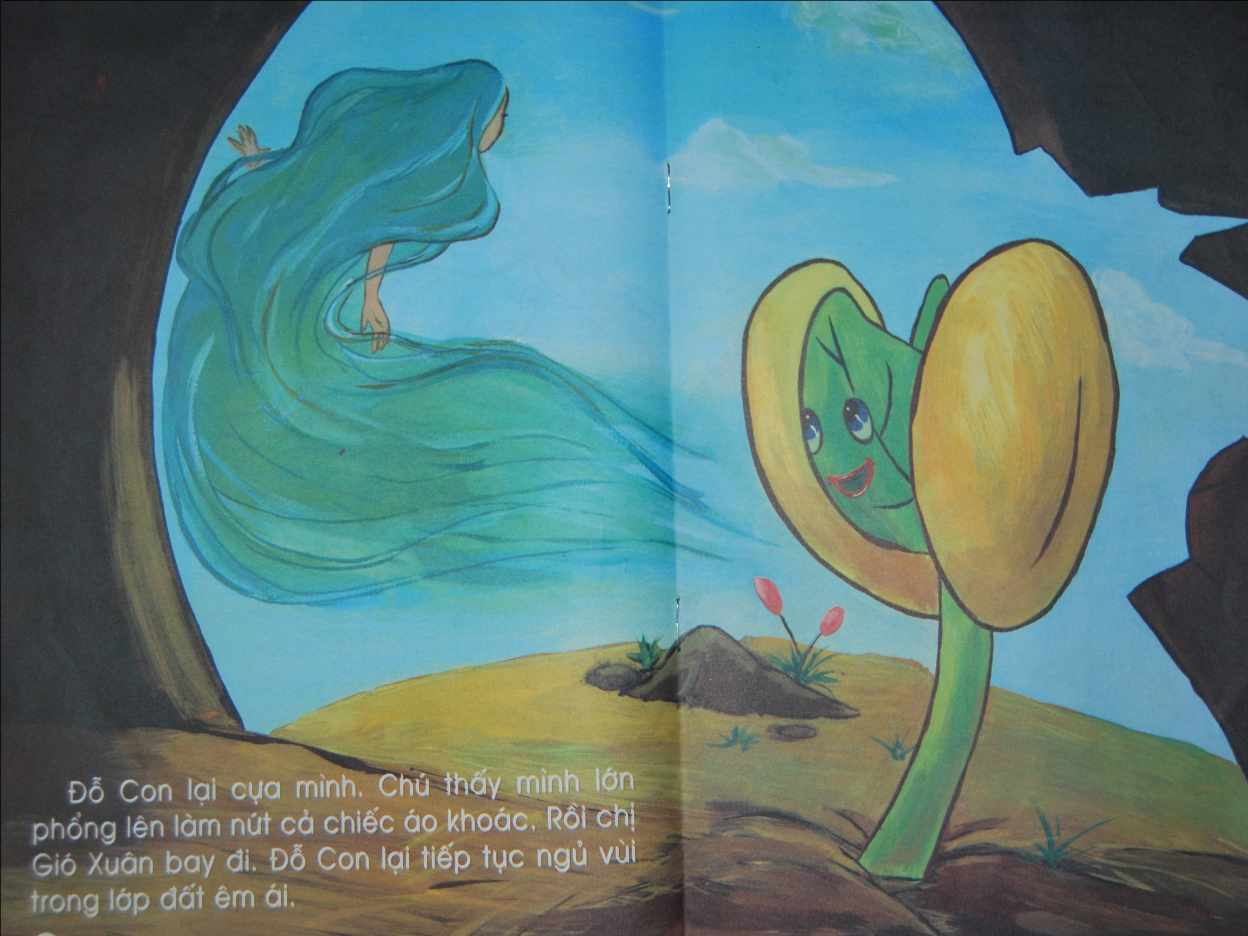

Slide 9
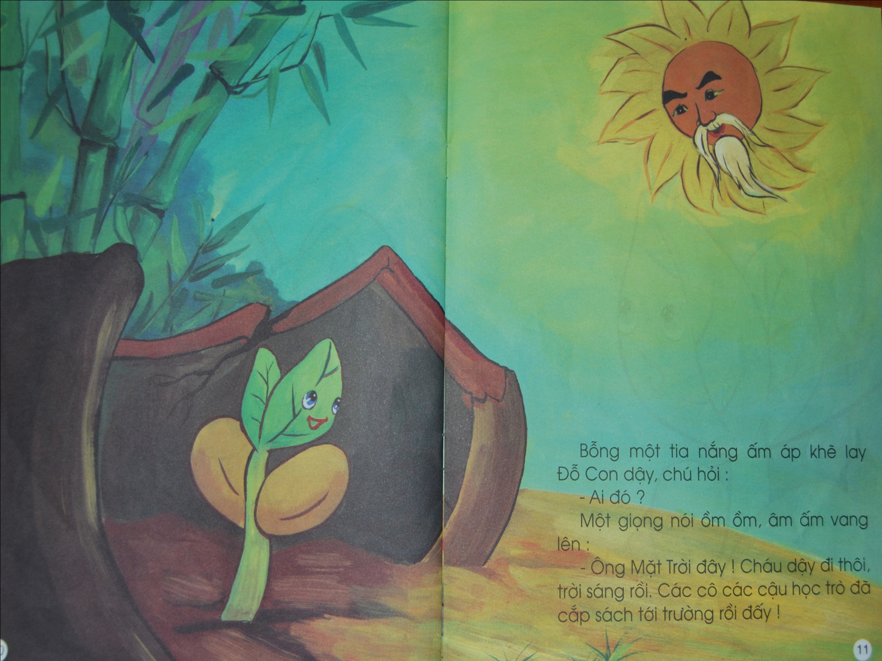

Slide 10
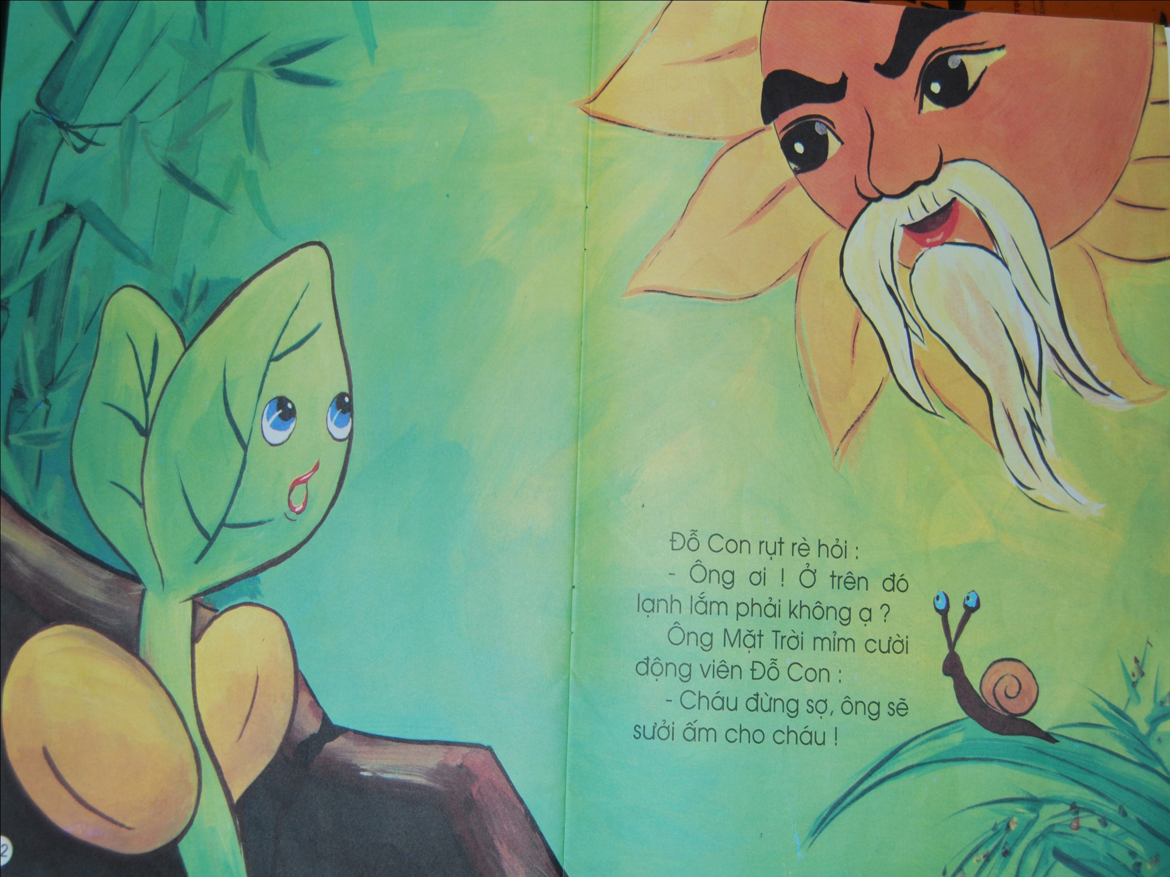

Slide 11
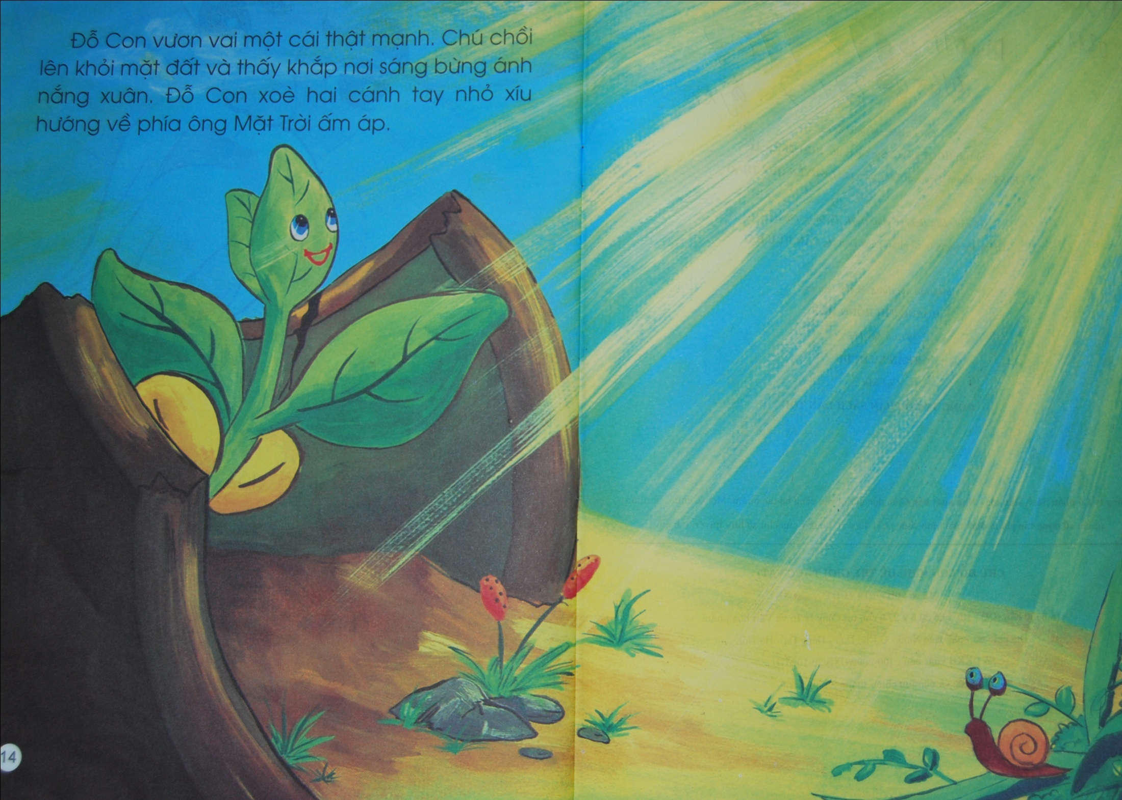

Slide 12
Đàm thoại

Slide 13
Cô vừa kể cho các con nghe câu chuyện gì?
Chú đỗ con

Slide 14
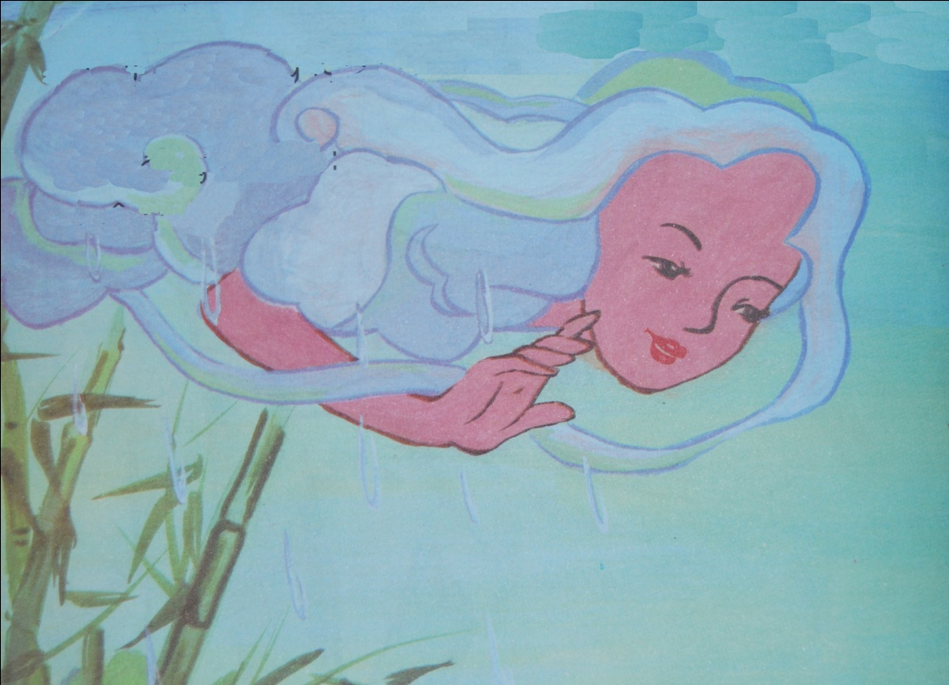

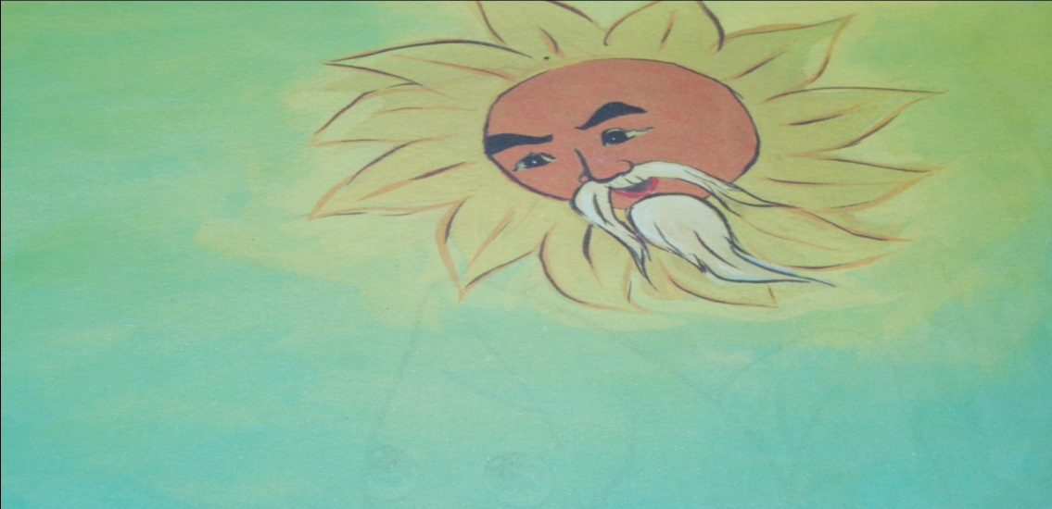
Trong câu chuyện có những nhân vật nào?
Coâ Möa Xuaân
Chuù Ñoã con
Chò Gioù Xuaân
B¸c MÆt Trêi

Slide 15
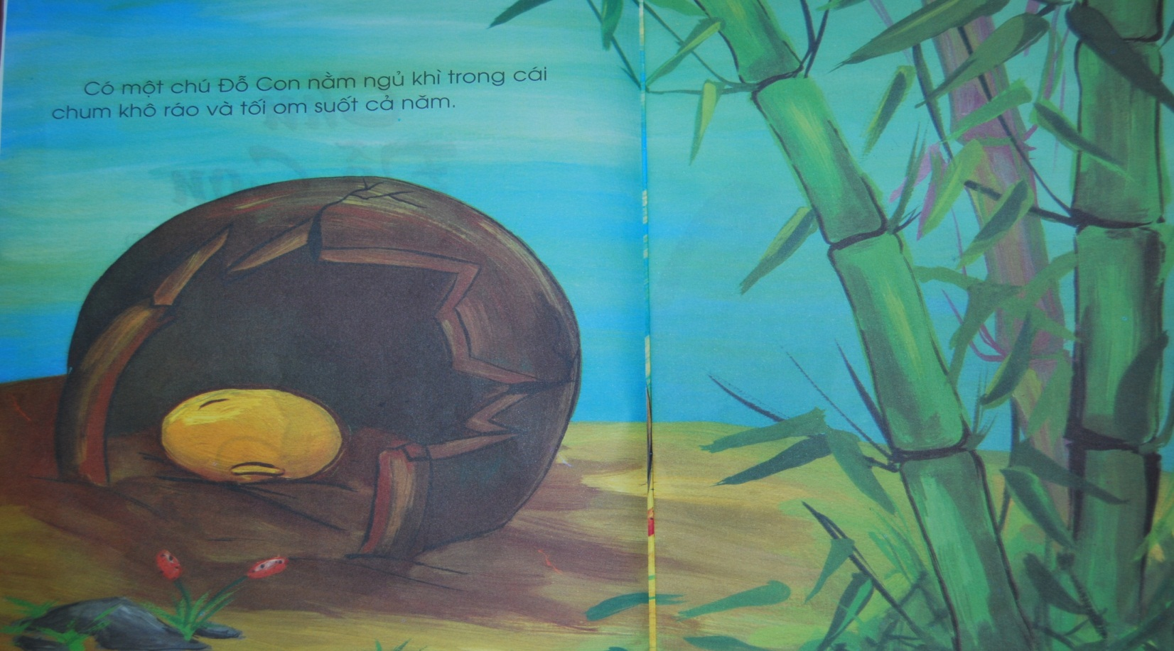
Chú đỗ con ngủ ở đâu suốt một năm?

Slide 16

Khi tỉnh dậy chú thấy mình ở đâu?

Slide 17
Ai đã mang nước đến tắm mát cho đỗ con?
Cô mưa xuân

Slide 18

Ai đã thổi vi vu làm đỗ con thức giấc?
Chị gió xuân

Slide 19

Ai đã sưởi ấm cho đỗ con?
Bác mặt trời

Slide 20
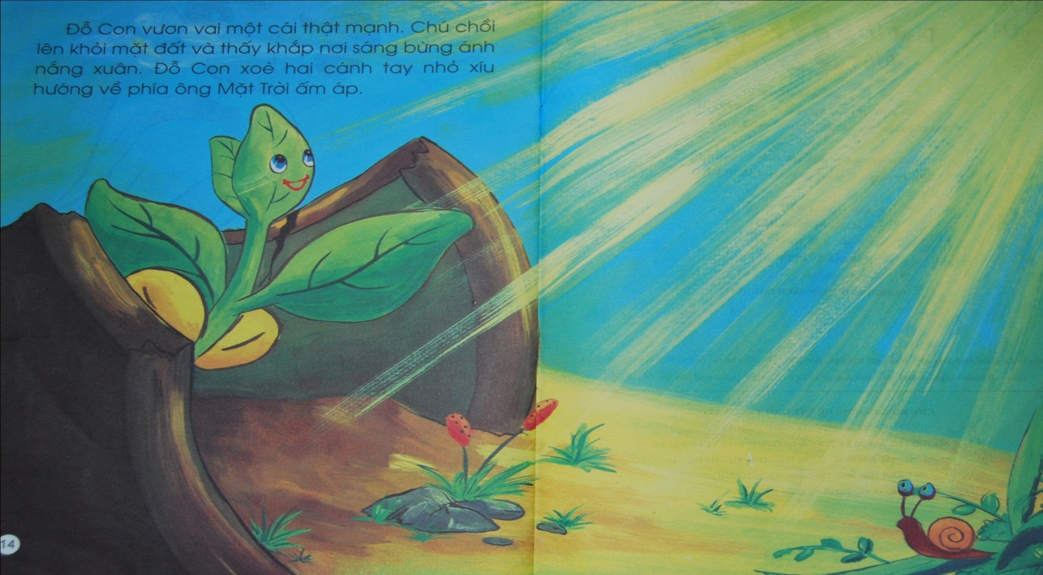
Nhờ sự giúp đỡ của mọi người đỗ con đã thay đổi như thế nào?

Slide 21

* Giáo dục: Đỗ con lớn lên được là nhờ có đất, cô Mưa Xuân, chị Gió Xuân, bác Mặt Trời đấy các con ạ. Cũng như tất cả các loại hạt , cây xanh, các loại hoa cũng cần có đất, nước, không khí, ánh sáng, nếu thiếu 1 trong cácyếu tố đó thì hạt không thể nảy mầm và lớn lên được. Và đặc biệt cũng cần có sự chăm sóc của con người nữa đấy, các con nhớ chưa nào?

Slide 22

Lần 3: Cô cho trẻ xem video truyện.

